Slide 1

Finmasket Tilgangskontroll
Elias Kjøll Kristensen
Andris Høiseth
Jesper Edvin Kraft
Andreas Kjørås
Thomas Kirkeng

Slide 2
FINT-systemet (Felles Fylkeskommunale Integrasjoner) Benyttes til å utveksle data mellom en rekke ulike fagsystemer f.eks. overføre lønn fra Vismas administrative systemer til fylkenes egne lønnssystemer Problemstilling: Lage en finmasket tilgangskontroll som gir brukere muligheten til å styre tilgangen til ressurser på en mer detaljert måte
Problemstilling

Slide 3
Jobber på iterativ måte Tar i bruk Scrum metoden Delt oss inn i arbeidsgrupper Veiledning gjennom prosjektet
Hvordan har vi angrepet problemet

Slide 4
Metoder og Verktøy
Metoder
Verktøy
Frontend:
Remix – React/JavaScript
VSS Code
SCRUM
Møte internt hver uke 1-2 ganger
Møte med Novari annenhver uke tirsdager
Selvstendig arbeid og sammen
Backend:
Java
IntelliJ
Testing:
PostgresSQL og Docker
Cypress

Slide 5
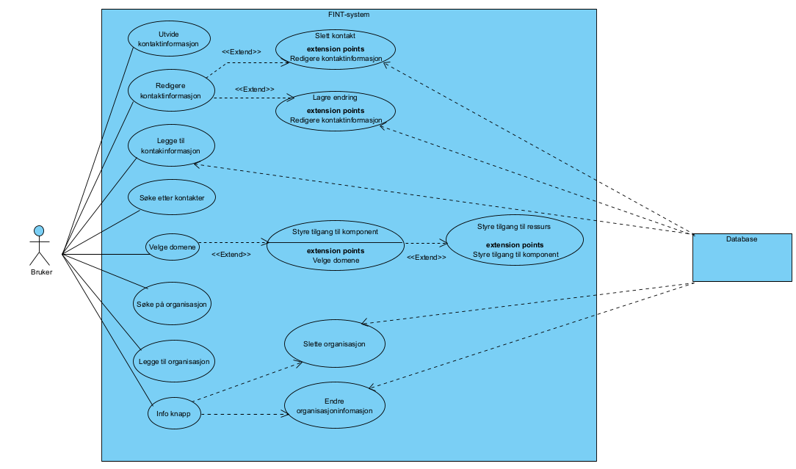
UML – Use Case diagram

Slide 6
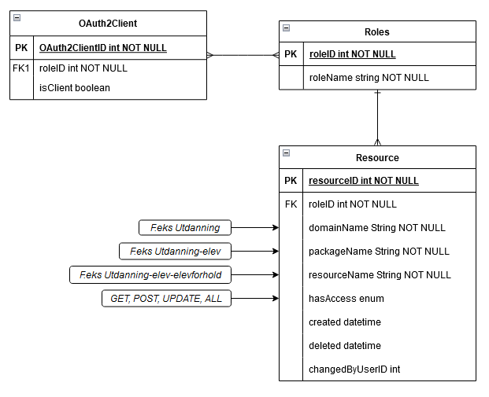
Entity Relationship diagram

Slide 7
Skisser løsningen

